Slide 1
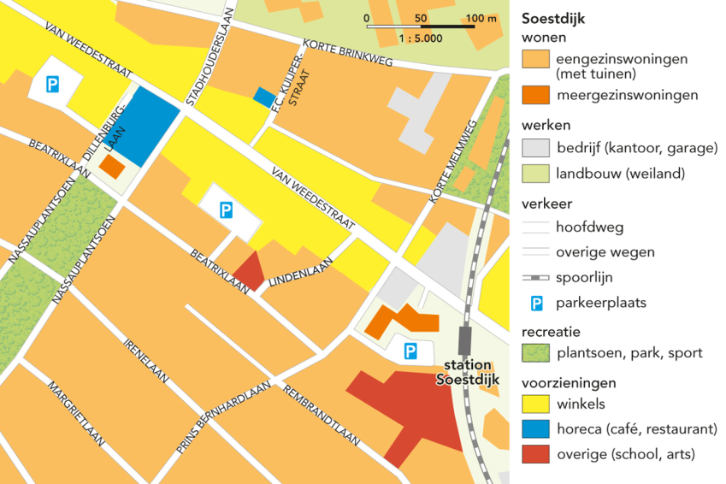
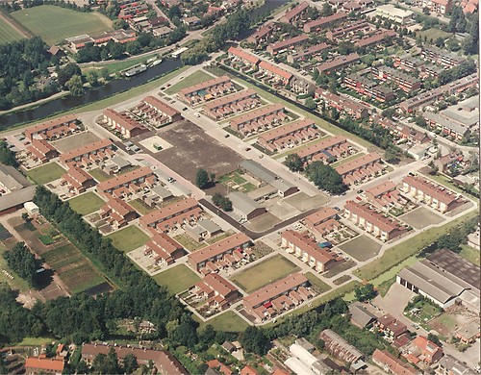
De inrichting van een wijk
Pak je boeken erbij!

Slide 2
Vorige week…
Uitleg van het werkstuk!
Plattegrond maken van wijk in groepjes
Géén ‘’toets’’, wél beoordeling!
Afgesproken: -lezen paragraaf 4.1 -Maken van groepjes

Slide 3
Wat gaan we doen?
Klassikale uitleg v/d paragraaf (15 min.)
Begrippenspel (10 min.)
Vragen rondje! (5-10 min.)
Afsluiten (5 min.)

Slide 4
Wat moet je kunnen?
1) onderscheiden en herkennen van verschillende typen woningen
2) vijf voorbeelden noemen van voorzieningen in je eigen omgeving
3) alle behandelde begrippen kunnen toelichten!

Slide 5
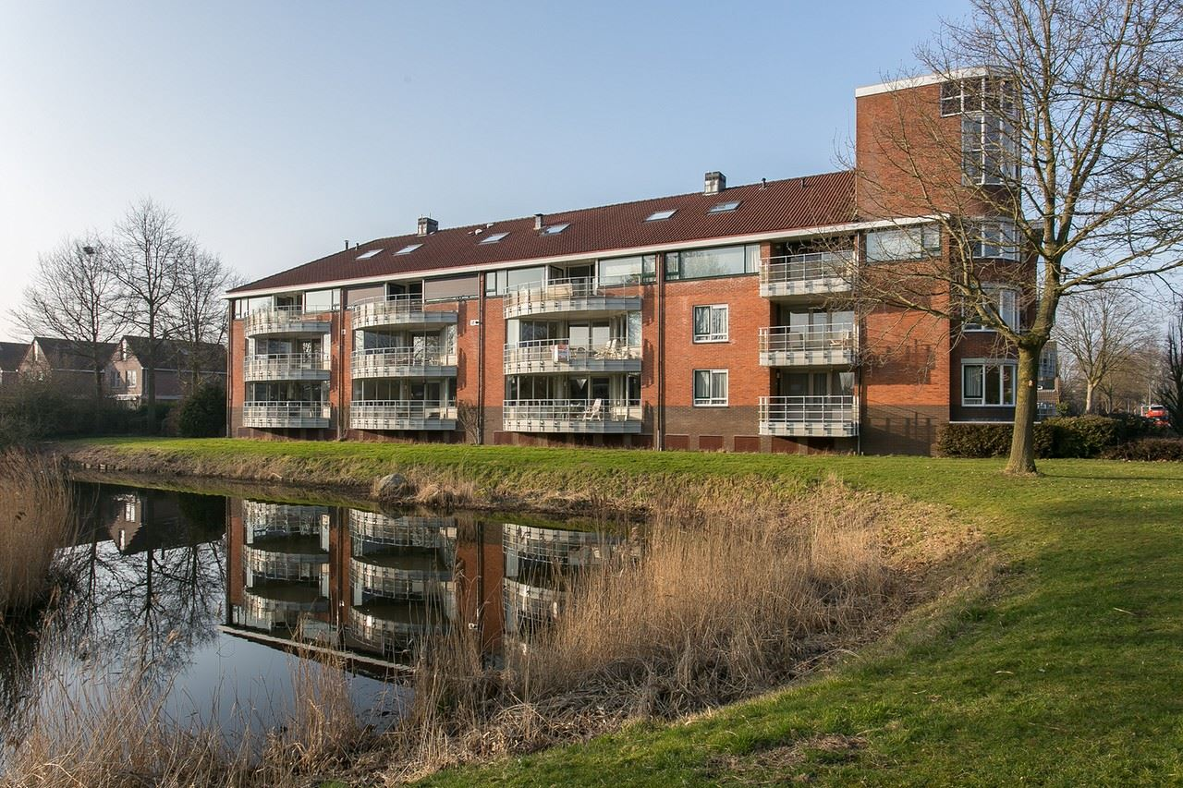
Eigen omgeving
Eigen omgeving: “gebied rond je huis waar je bijna dagelijks komt”
Vaak is dit je wijk of buurt (?)
Maar… Waaruit bestaat je omgeving eigenlijk?
Kortgezegd: woningen en voorzieningen

Slide 6
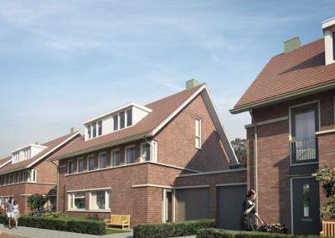
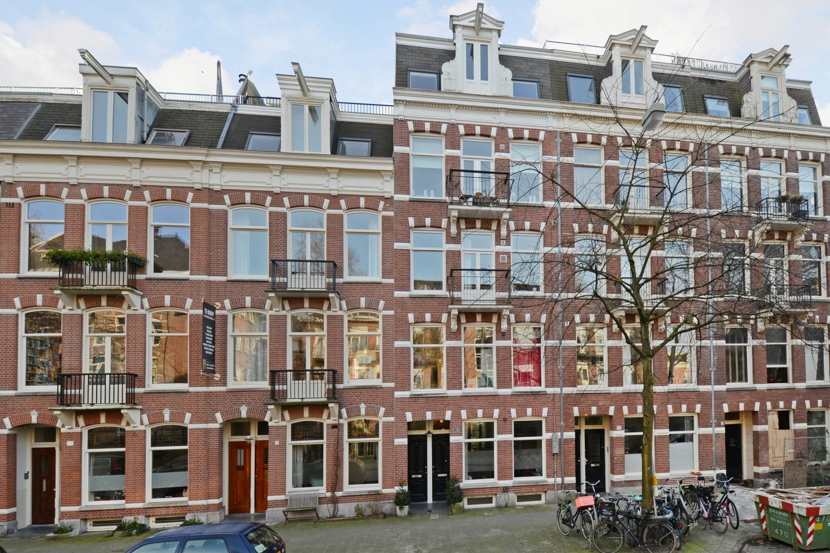
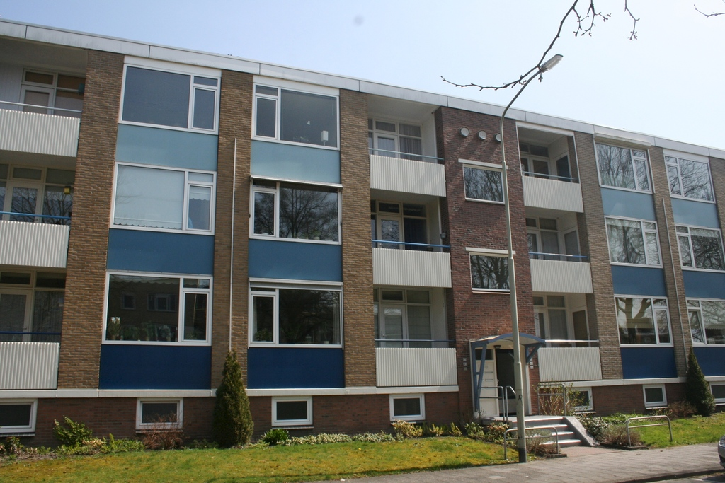
Woningen: veel variatie!
Hoogbouw / laagbouw
Eengezinswoningen / meergezinswoningen
Koopwoning / huurwoning
En…Villa, boerderij, flat, studio, kamer, etc..

Slide 7
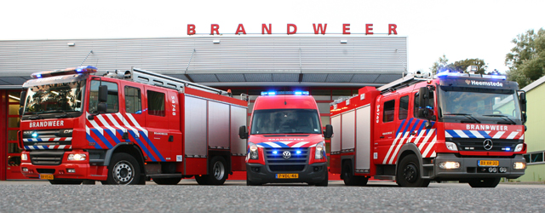
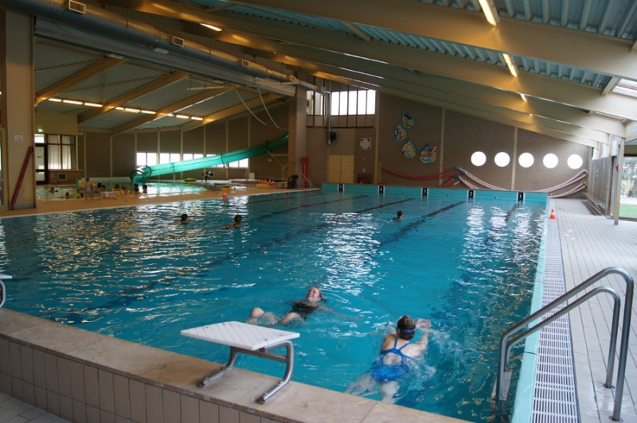
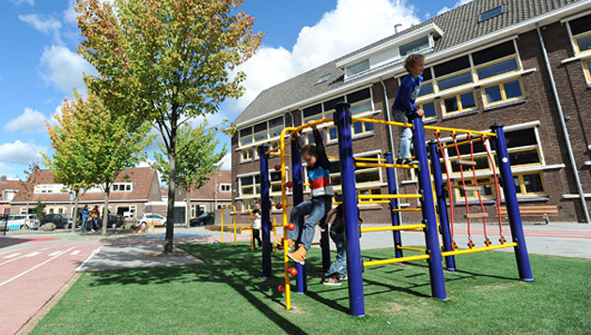
Voorzieningen
Voorziening: “iets waar iedereen gebruik van kan maken (dokterspost, speeltuintje, bibliotheek, etc.)”
Nog meer voorbeelden?

Slide 8
Woningen en voorzieningen op de plattegrond
Geef op je plattegrond aan of iets een woning of een voorziening is
Geef aan wat voor type woning het is (hoogbouw, eengezinswoning, huur, etc.)
Doe hetzelfde met de voorzieningen (huisarts, zwembad, scholen, politie, etc.)
Geef dit duidelijk aan in je legenda!

Slide 9
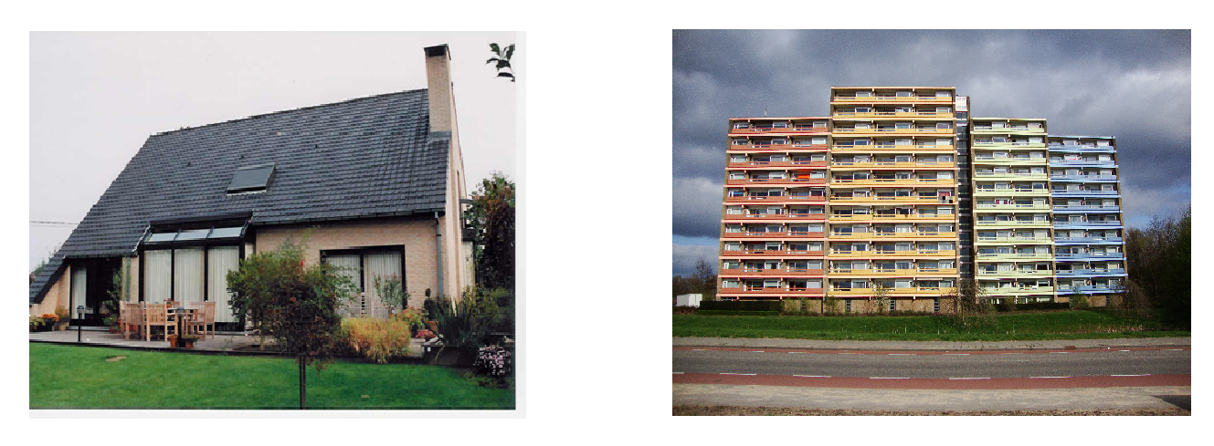
Laagbouw |meergezinswoning | huurwoning eengezinswoning | hoogbouw | koopwoning
Eén begrip blijft over!
Klaar? In wat voor huis woon je zelf??

Slide 10
Wat heb je geleerd?
1) onderscheiden en herkennen van verschillende typen woningen
2) vijf voorbeelden noemen van voorzieningen in je eigen omgeving
3) alle behandelde begrippen kunnen toelichten!

Slide 11
Vragen over de kaartopdracht?

Slide 12
Volgende week…
…Paragraaf 4.1 + 4.2 gelezen.
…Tekenspullen mee (kleurpotloden, stiften, geodriehoek, etc!)

